Slide 1

Fed-Squares:
Utilização de Ferramenta Baseada no Squares Para análise de Simulações de Federated Learning
Disciplina: Visualização de Dados
Aluno Doutorado:Thiago Vinicius Machado de Souza

Slide 2
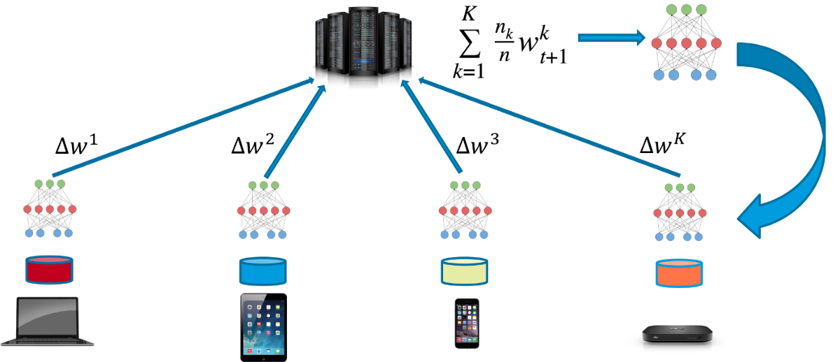
Dados - Federated Learning - Simulação
Dados pessoais não são enviados ao servidor e treinamento feito na ponta
Taxa de transmissão dos dados
Modelo
Dados
Devices
IP
Logs

Slide 3
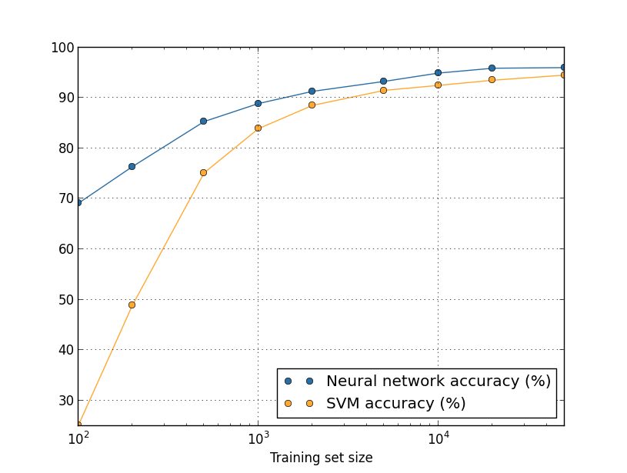
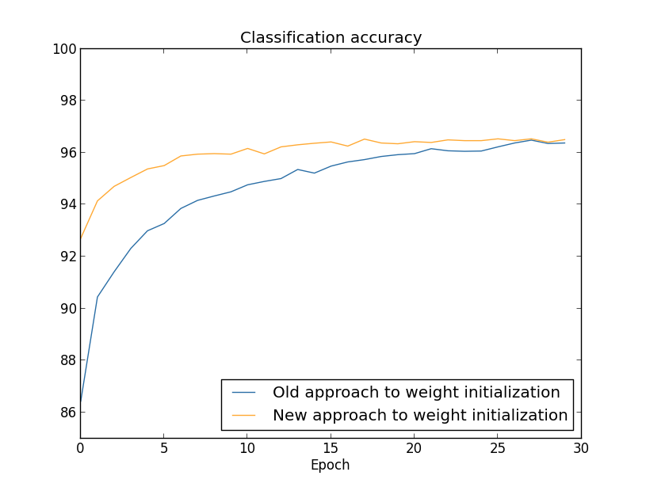
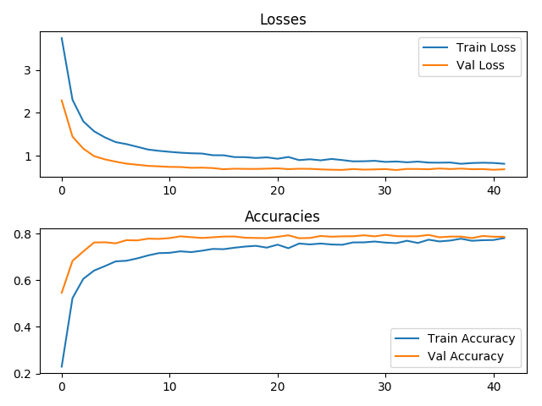
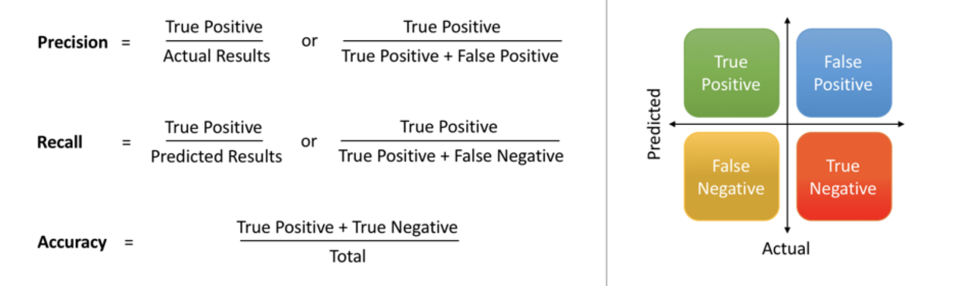
Motivação - Exemplos - Medidas Globais

Slide 4
Objetivo da Ferramenta Visual
Melhor acompanhamento e visualização dos dados gerados pelo processo de treinamento e avaliar o impacto da integração dos componentes em um ambiente heterogêneo no teste do modelo.
Acompanhamento Test ACC do Cliente e Servidor
Acompanhamento Test Score do Cliente e Servidor
Com detalhes relacionados aos resultados de cada exemplos de teste
Acompanhar detalhes sobre o modelo e dataset a nível de instância
Acompanhar que modelo local impacta mais na construção do modelo no Servidor (para identificar padrões no aprendizado)
A junção dessas informações permite Identificar padrões de clientes e base de dados locais não adequados.

Slide 5
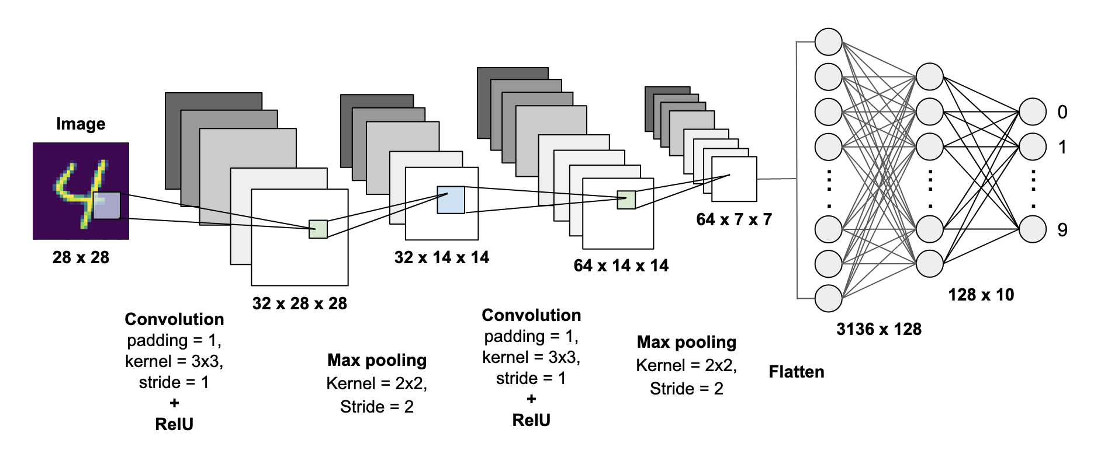
Motivação - Deep Learning Model
Exemplo output vector (10): [0.15, 0.0,0.0,0.0,0.7,0.0,0.0,0.05,0.0,0.2]
labels : [ 0, 1, 2, 3, 4, 5, 6, 7, 8, 9]

Slide 6
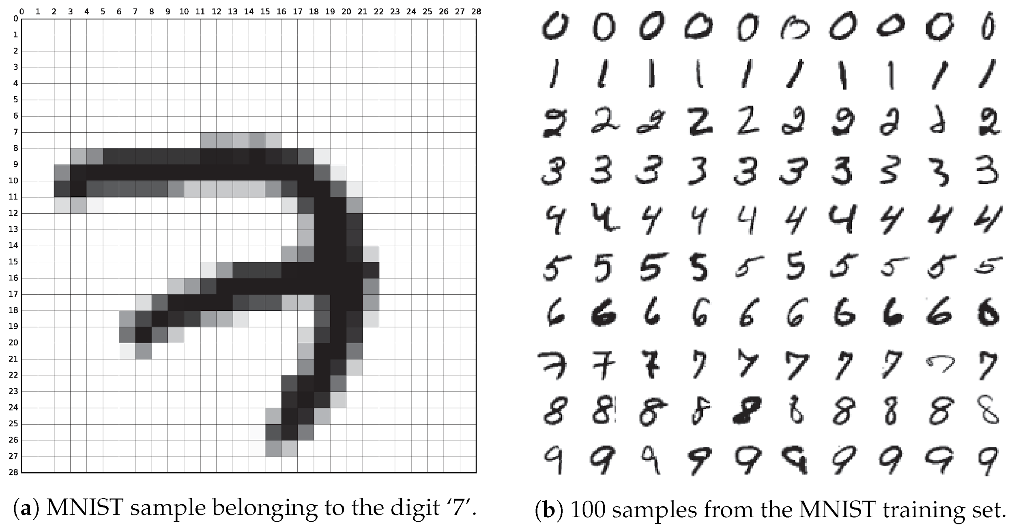

Motivação - Deep Learning Model
Dataset
?
Exemplo output vector (10): [0.1, 0.0,0.0,0.8,0.0,0.0,0.0,0.05,0.0,0.1]
labels : [ 0, 1, 2, 3, 4, 5, 6, 7, 8, 9]

Slide 7
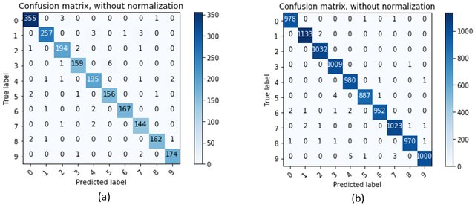
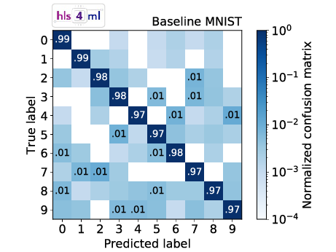
Motivação - Exemplos - Matriz de Confusão
(c)

Slide 8
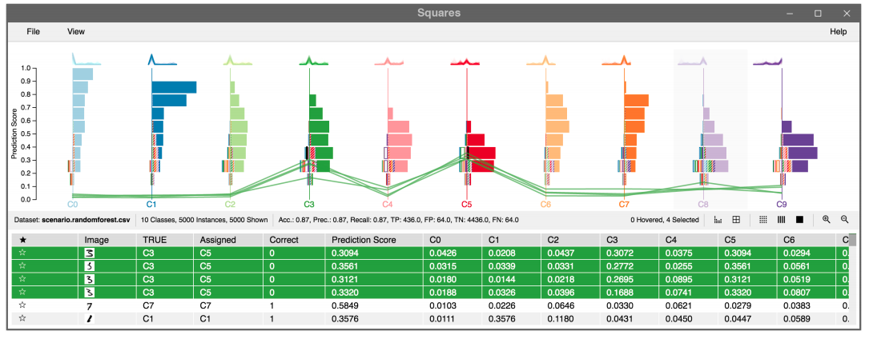
Ideia Base: Squares - Dados, Medidas Globais e Scores

Slide 9



Ferramentas de Desenvolvimento
Ferramenta de Simulação FL:
Leaf benchmark
Ferramenta para visualização:
D3
Tabulator
Ideias para compor o fed-squares:
Extrair informações no leaf e criar csv/json
Histogramas empilhados
Coordenadas paralelas
Tabelas de dados (categóricos e numéricos)
Interação entre os componentes
Visualização de dados de treinamento

Slide 10
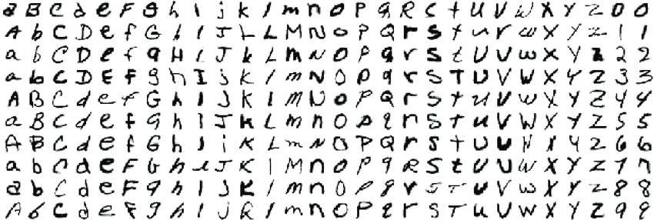
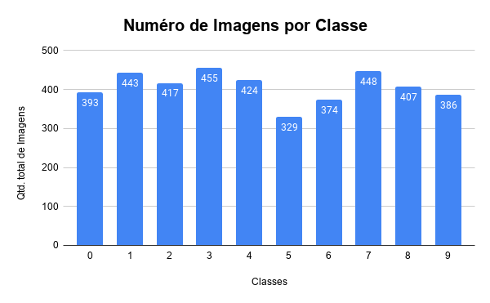
Dados disponíveis em simulação
Dataset - Exemplo: Feminst
3500 clientes totais - 62 classes
Usados: 350 clients (10%, apenas digitos)
Total Samples: 4076
10 classes
Clientes com dados desbalanceados
Server:
Global Teste ACC
Score de predição por classe/exemplo
Devices (Edges treinamento local)
Dataset (número de exemplos total e por classe)
Local Test ACC per round
Local score prediction inspection per class/example
(3500 usuários com dados desbalanceados)

Slide 11
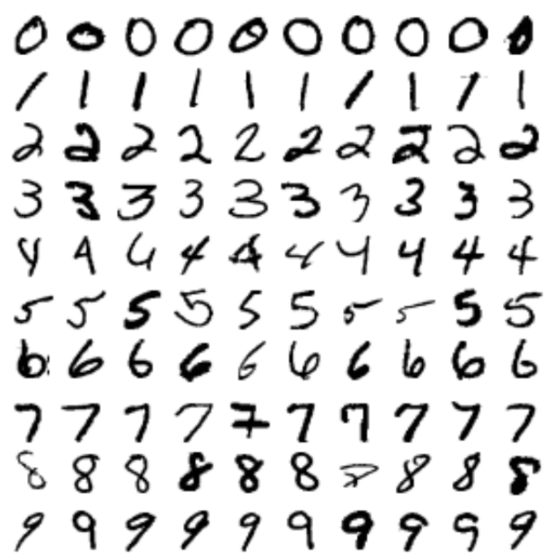
Cenários de teste
Dataset - Exemplo: Feminst
350 clients 10% only digits
Test scenarios:
Same random seed (evolution):
2 clients per rounds: 500 rounds
2 clients per rounds: 1000 rounds
2 clients per rounds: 3000 rounds
Other random seed (confusion):
2 clients per rounds: 1000 rounds
(350 usuários com dados desbalanceados)

Slide 12
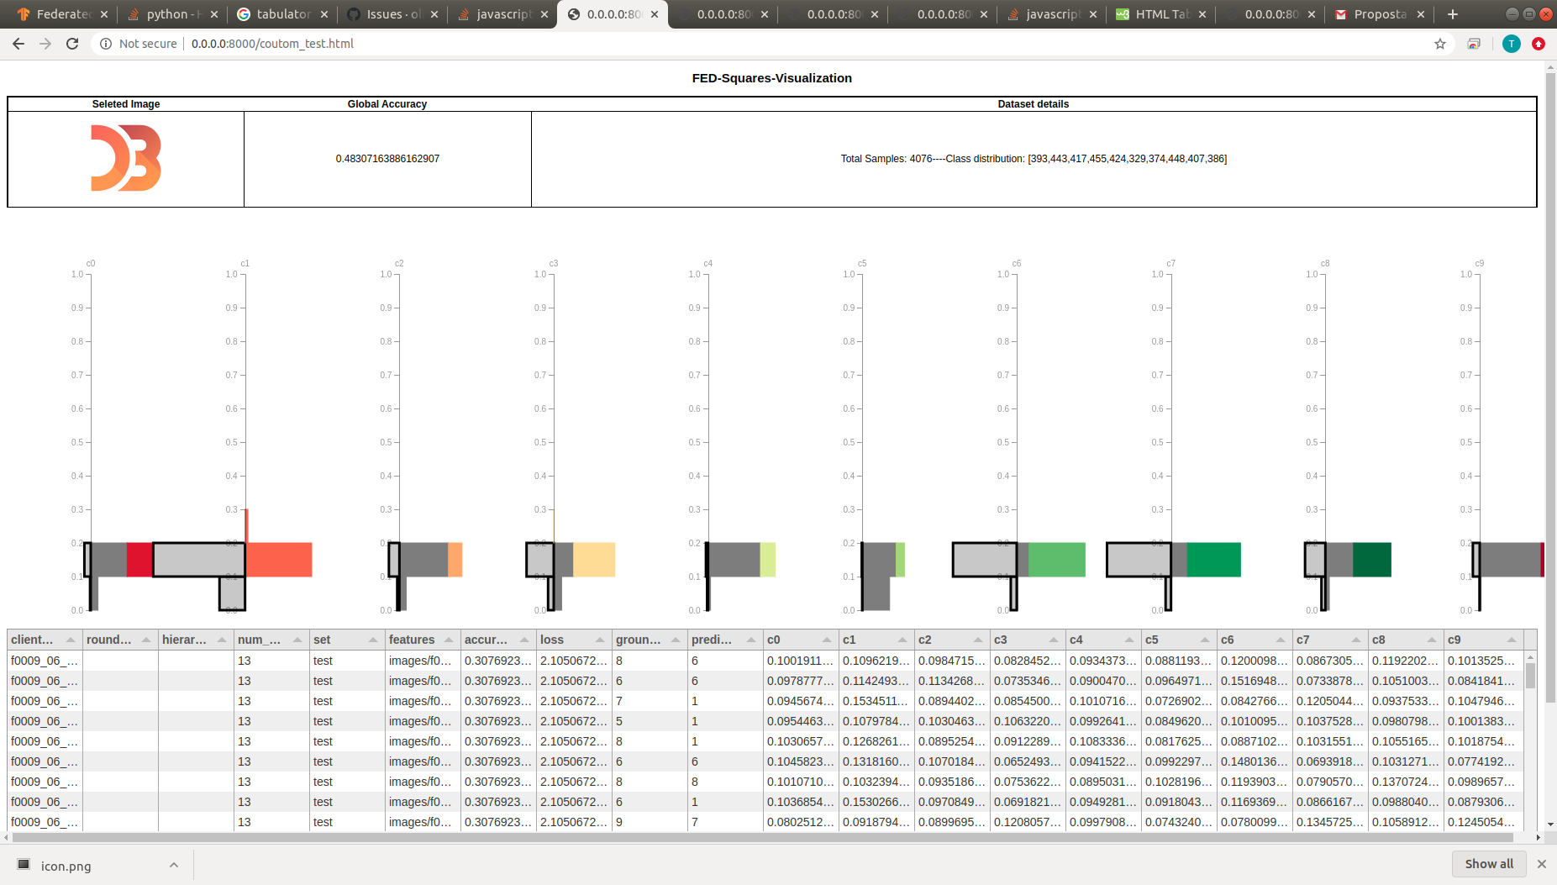
Acompanhamento (Evolution) 500 rounds
Acc: 0.48
Altas taxas de
FP e FN

Slide 13
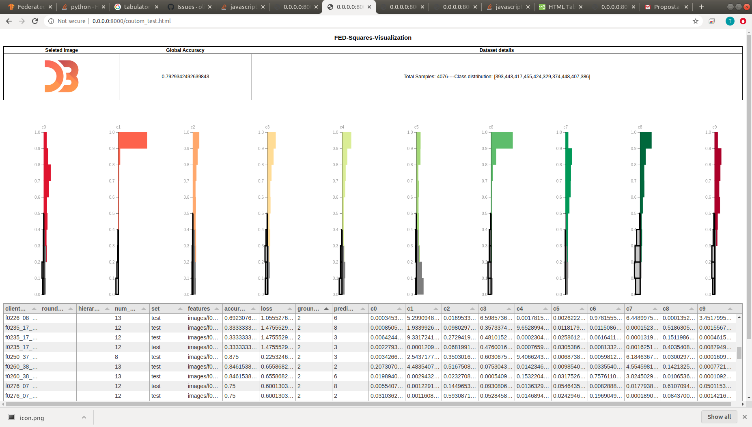
Acompanhamento (Evolution) 1000 rounds
Acc: 0.79
Evolução para um nível aceitável de acc e scores de predição

Slide 14
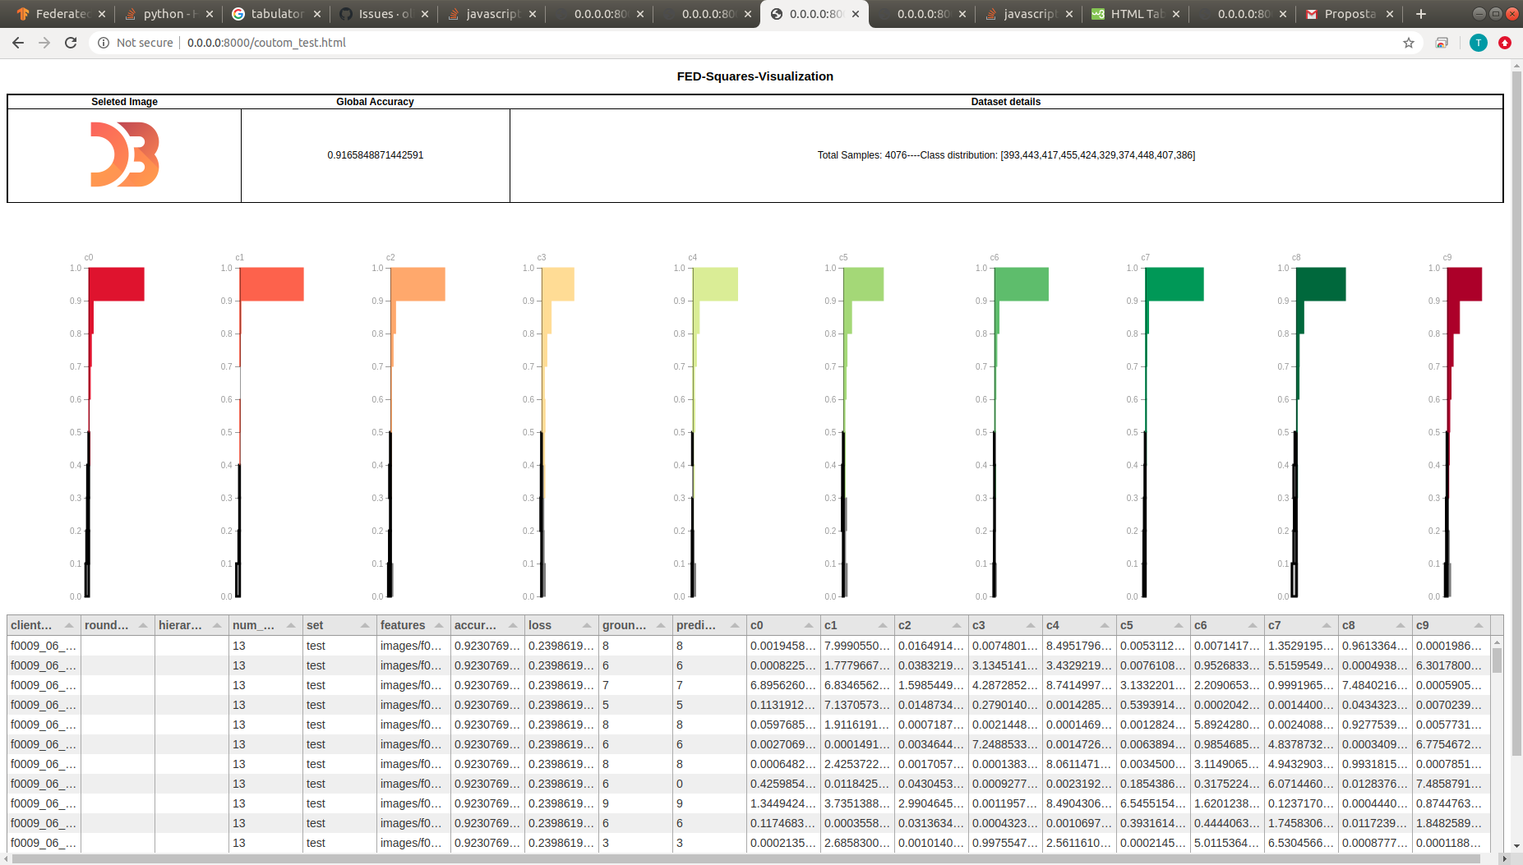
Acompanhamento (Evolution) 3000 rounds
Acc: 0.91
Evolução para um bom nível de acc e scores de predição
Baixos índices de
FP e FN

Slide 15
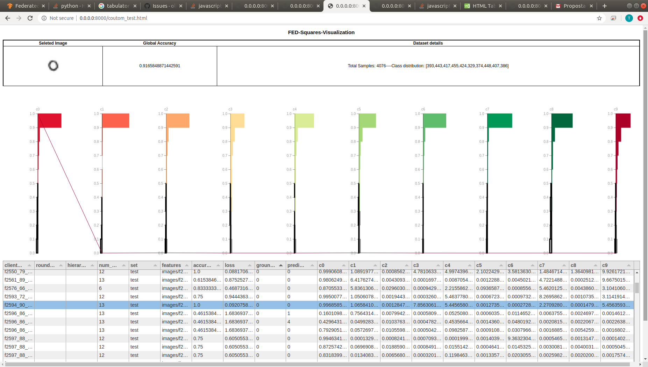
Análise de outliers (exemplo correto)
Acc: 0.91
Class: 0
Prediction: 0
Score 0: 0.99
Score 1: 0.01

Slide 16

Análise de outliers (exemplo incorreto)
Acc: 0.91
Class: 0
Prediction: 1
Score 0: 0.16
Score 1: 0.75
deterioração
(mal exemplo)

Slide 17
Acompanhamento (Confusion) 1000 rounds - Seed 1
Acc: 0.79
Modelo preciso.
Excesso de falsos negativos na classe 8.

Slide 18
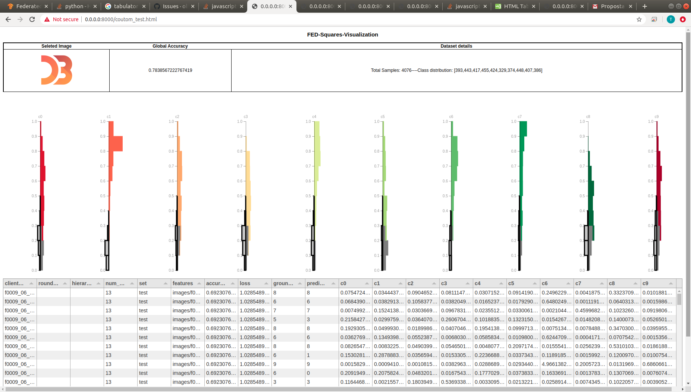
Acompanhamento (Confusion) 1000 rounds - Seed 2
Acc: 0.78
Queda na precisão e scores na maioria das classes.
Exceto classe 7
Pouca alteração nas classes 0 e 9 apenas com baixa de score independente da distribuição.
Diminuição de falsos negativos na classe 8 em faixas de score mais alta.

Slide 19
Trabalhos futuros
Extrair análise do processo com o conjunto de treinamento e não apenas do teste e acompanhar que padrão de cliente local impacta mais na construção do modelo no Servidor
Adicionar outras funcionalidades do squares (retângulos de falso positivo e negativos divididos por classe)

Slide 20
Fed-Squares:
Utilização do Squares Para análise de simulações de Federated Learning
Disciplina: Visualização de Dados
Aluno Doutorado:Thiago Vinicius Machado de Souza

